Slide 1
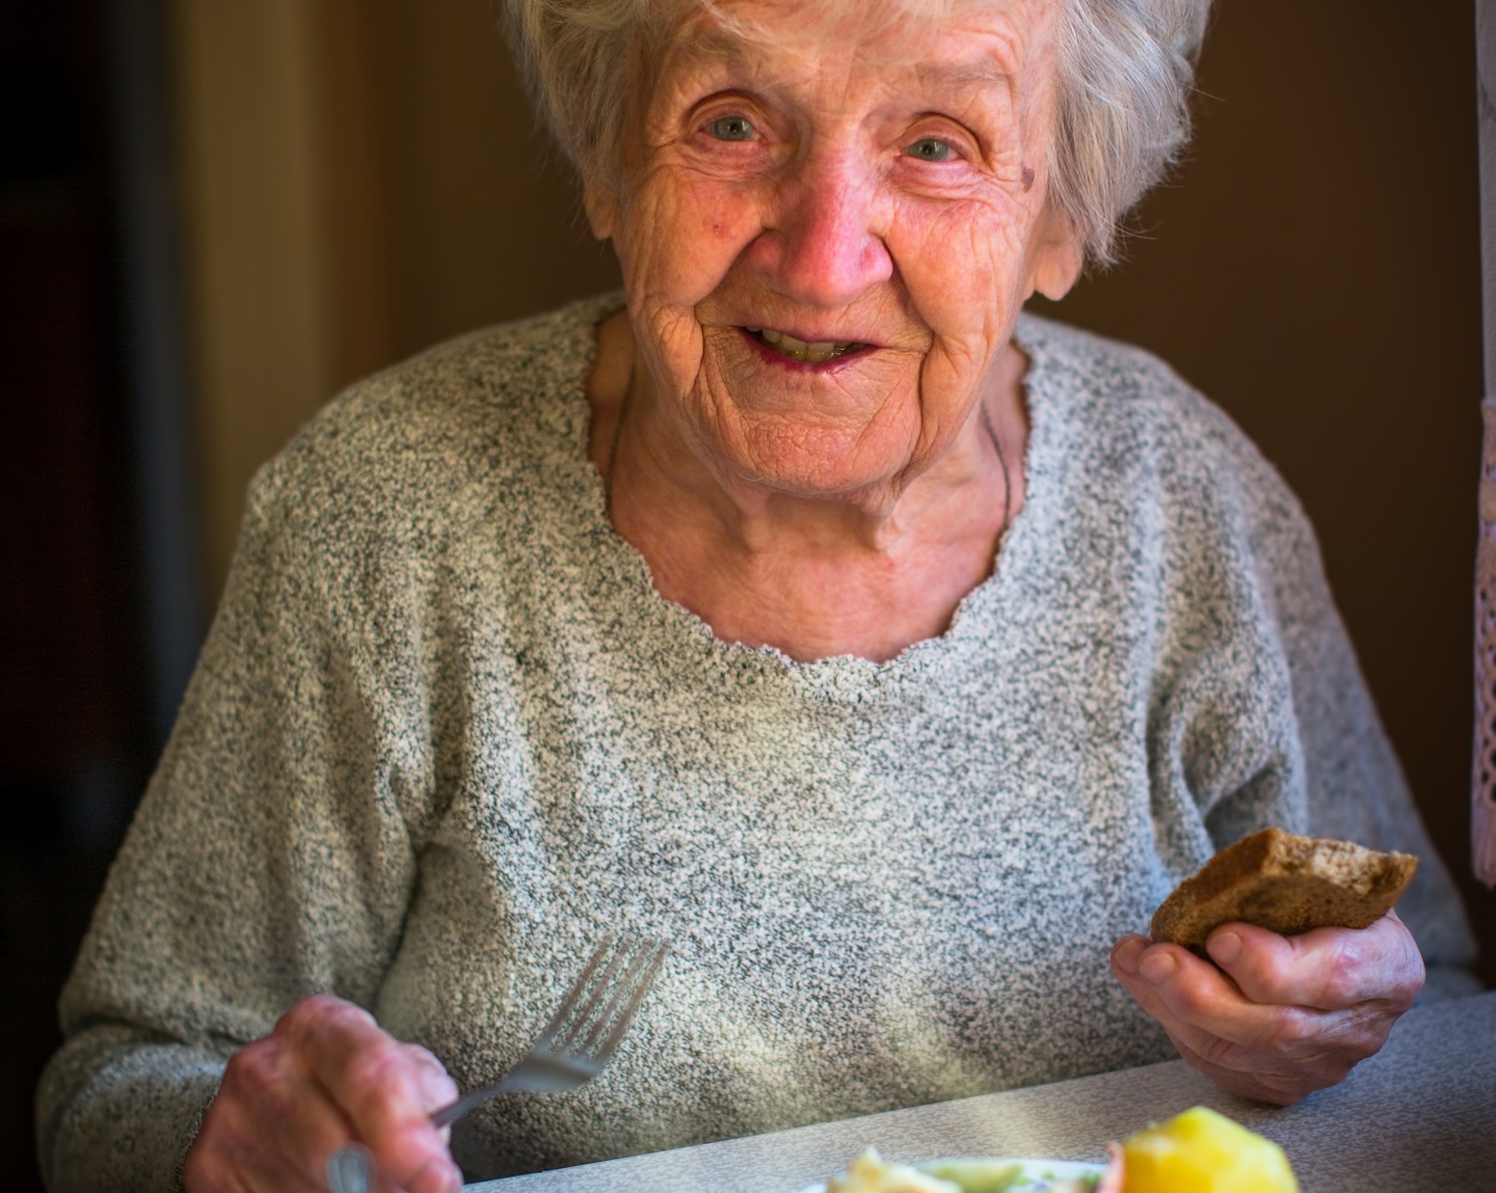
Preventie ondervoeding in woonzorgcentra

Slide 2
Inhoud
Waarom een (onder)voedingsbeleid in het WZC?
Doel draaiboek preventie ondervoeding in WZC
Inhoud draaiboek preventie van ondervoeding in woonzorgcentra

Slide 3
Waarom een (onder)voedingsbeleid in het WZC?

Slide 4
Ondervoeding
Algemene info
  Voorkomen
  België: 12% van de 70-plussers effectief ondervoed + 45 % risico
  Woonzorgcentra: 13% van de ouderen ondervoed + 50% risico op ondervoeding
  In WZC naam wil dit zeggen dat x van de totaal bewoners ondervoed zijn en x van de totaal bewoners een risico op ondervoeding heeft.
  Mogelijke oorzaken en risico factoren
  Gezondheidsproblemen (bv verminderde eetlust, mond- of gebitsproblemen, voedselproblemen, interactie met medicatie)
  Sociale factoren (bv financiële toestand voor het verblijf in het woonzorgcentrum, gebrek aan sociaal vangnet)
  Psychisch welbevinden (bv depressie)
  Verschillende mogelijke gezondheidsklachten
Notes:
Excel maken met waarin je de cijfer gegevens van het wzc kan zetten? → automatische omrekening hoeveel bewoners dit voor het wzc zou betekenen
Vertaling naar huidig WZC invullen in bovenstaand (cursieve woorden)

Slide 5

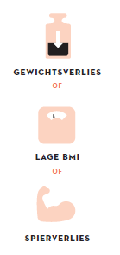


  Definitie ondervoeding volgens GLIM (Global Leadership Initiative on Malnutrition)
Notes:
GLIM (Global Leadership Initiative on Malnutrition) omschrijft ondervoeding als een staat waarin er sprake is van minstens een waarneembaar (fenotypisch) kenmerk in combinatie met minstens een oorzakelijk (etiologisch) criterium.
De fenotypen (waarneembaar): gewichtsverlies, lage BMI en spierverlies.
De etiologische criteria (oorzakelijk): verminderde voedingsinname, malabsorptie, maldigestie en ziekte, ontsteking.
De ernst van de ondervoeding wordt bepaald door de ernst van het fenotype.
Hoe dit op te sporen en de grenswaarden zijn terug te vinden in het deel screening.

Slide 6
Belang voorkomen negatieve gevolgen ondervoeding
  Ondervoeding brengt verschillende mogelijke gezondheidsklachten met zich mee voor de ouderen. O.A. Verlies spierkracht → minder mobiel → vermindering levenskwaliteit → verlies van autonomie
  Een sneller autonomie- en mobiliteitsverlies vraagt meer zorg.
  Het verlies van autonomie is een belangrijke reden voor opname in een woonzorgcentrum.
  Grotere zorgzwaarte heeft een grotere kost voor de samenleving.
    In VK kosten ondervoeding dubbel zo hoog als de kosten door obesitas
    Ziekenhuiskosten voor een ondervoede patiënt ongeveer 19% hoger zijn dan voor een ‘gewone’ patiënt met soortgelijke ziekteverschijnselen.
    Ziekenhuiskosten van medisch ondervoede patiënten kunnen 75% hoger liggen dan die van goed gevoede patiënten.
    In België worden de kosten als gevolg van niet-behandeling van ondervoeding op 400 miljoen euro per jaar geraamd.
  Bron Van den Brandt E, Bertels J. Voorstel van resolutie betreffende het tegengaan van ondervoeding bij ouderen. Vlaams parlement - Stukken [Internet]. 2017; (1086 (2016-2017) – Nr. 1). Available from: https://www.vlaamsparlement.be/parlementaire-documenten/parlementaire-initiatieven/1118499.

Slide 7
Waarom zou mijn woonzorgcentra deelnemen?
Het WZC krijgt gedurende minimum 2 jaar gratis ondersteuning van een procesbegeleider. Het traject neemt maximum 65 contacturen per WZC in beslag. Bijkomende contacturen kunnen op vraag, maar zijn volledig ten laste van het WZC.
Het is een investering die ten goede komt aan het welzijn en de gezondheid van de bewoners. Voeding en welbevinden is daarbij een belangrijk punt.
De kwaliteit van de hulpverlening vergroot en bewoners en personeel worden deskundiger over het thema.
Het WZC staat er niet alleen voor, er zijn voldoende contactmomenten met de procesbegeleider voorzien.
Notes:
Eventueel aanvullen met informatie uit intakegesprek of vanuit motivatie WZC (zoals beschreven in het aanmeldingsformulier)

Slide 8
Doel ‘Preventie ondervoeding, draaiboek voor woonzorgcentra.’

Slide 9
Preventie ondervoeding
Opzet ‘Preventie ondervoeding, draaiboek voor woonzorgcentra.’
Richtlijn en tools ter preventie van ondervoeding.
Ondersteuning om een nieuw, gepast preventiebeleid in WZC te ontwikkelen en integreren of bestaand voedingsbeleid te verbeteren.
Gericht op bewoners met een risico op ondervoeding en goed gevoede bewoners hun ‘gezonde’ status te kunnen behouden.
De behandeling van ondervoeding komt hierin niet aan bod.

Slide 10
Preventie ondervoeding
Samenvatting preventie
Bepaal de voedingstoestand van alle bewoners → standaard screeningsprocedure → actie naarmate de score.
  Goed gevoed: algemene richtlijnen gezonde voeding voor ouderen toe + persoonlijke aanpassingen (voorkeuren, kauwmogelijkheden) + aspecten rond de maaltijd (maaltijdomkadering).
  Risico op ondervoeding: tips en extra richtlijnen voor verrijking + persoonlijke aanpassingen (voorkeuren, kauwmogelijkheden) + aspecten rond de maaltijd (maaltijdomkadering).
  Ondervoeding: tips en extra richtlijnen voor verrijking + persoonlijke aanpassingen (voorkeuren, kauwmogelijkheden) + aspecten rond de maaltijd (maaltijdomkadering) → in afwachting van een individueel opgesteld voedingsplan.
Notes:
= link tussen de 3 thema’s in het draaiboek (screening, maaltijd, maaltijdomkadering)

Slide 11
Inhoud ‘Preventie ondervoeding, draaiboek voor woonzorgcentra.’

Slide 12
Draaiboek preventie ondervoeding
Overzicht
Onderwerp: preventie van ondervoeding in woonzorgcentra
Gebaseerd op: wetenschappelijke literatuur,
(inter)nationale goede praktijken,
input van experten en het werkveld
Ontwikkeld voor: ieder verbonden aan of werkzaam in de Vlaamse wzc
Doel: ondersteuning + richtlijnen voor efficiënt voedingsbeleid
Opbouw: 1) situering ondervoeding in wzc,
2) 7 stappenplan voor uitwerken voedingsbeleid
3) screening,
4) maaltijdengids
5) maaltijdomkadering.
Beschikbaar: website Gezond Leven
Notes:
Het doel van het draaiboek is voorkomen dat bewoners van woonzorgcentra in een ondervoede status geraken,
Het richt zich dus voornamelijk op alle bewoners met een risico op ondervoeding, maar zeker ook op alle bewoners met een goede voedingsstatus om deze te kunnen behouden.

Slide 13

Inhoud draaiboek
Deel 1 Situering
  Ondervoeding:
    Prevalentie, definitie, mogelijke oorzaken & gevolgen
  Toelichting draaiboek:
    Ontwikkeling, gebruik
Notes:
Achtergrond info

Slide 14

Inhoud draaiboek
Deel 2 Stappenplan
  Stap 1 draagvlak creëren
  Stap 2 beginsituatie
  Stap 3 prioriteiten en doelstellingen
  Stap 4 actieplan opstellen
  Stap 5 actieplan uitvoeren + bijsturen
  Stap 6 evaluatie
  Stap 7 verankering
  Bijlagen

Slide 15
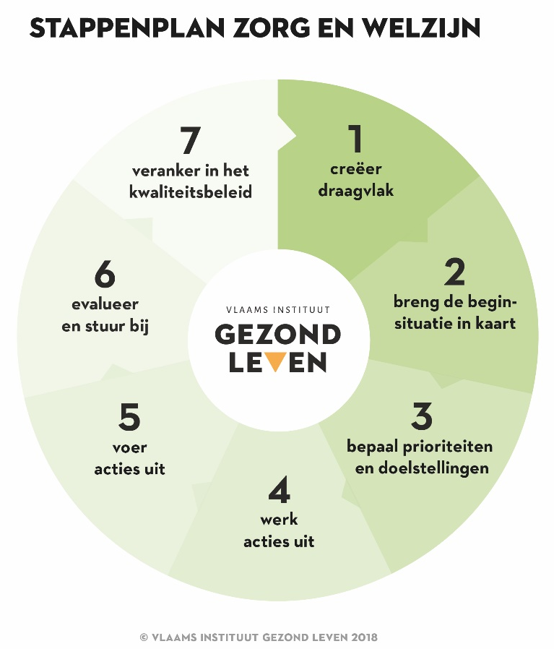
Stappenplan
  Per stap
    Wat deze inhoudt
    Hoe bewerkstelligen
    Concrete uitwerking
  → Richtlijnen, tips en tools (o.A. Implementatie checklist)
  → !Implementatiechecklist = leidraad/kapstok/to do-lijst
Notes:
Bij elke stap zijn er reeds sjablonen en uitgewerkte oefeningen alsook voorbeelden aanwezig.

Slide 16
Stappenplan op een rij
maand 1 tem 4 maand 5 tem 8 maand 9 tem 10 maand 11 tem 12 maand 13 tem 24 maand 25 tem 28 > maand 28
Stap 0
Intakegesprek
Stap 1
Creëer draagvlak
Stap 2
Breng beginsituatie
in kaart
Stap 3
Bepaal prioriteiten en doelstellingen
Stap 4
Werk acties uit
Stap 5
Voer acties uit
Stap 6
Evalueer en stuur bij
Stap 7
Veranker
Overtuig, Werkgroep & Coördinator, Visie, Communiceer
Gezondheidsmatrix, kwaliteitsindicatoren
Brainstorm,
prioriteiten,
SMART doelstellingen
Brainstorm,
actieplan
Uitvoeren
Her-meten,
evaluatieverslag,
stuur bij
Verankering,
Meerjarenplan
Notes:
Tijdsinschatting doorlopen stappenplan

Slide 17
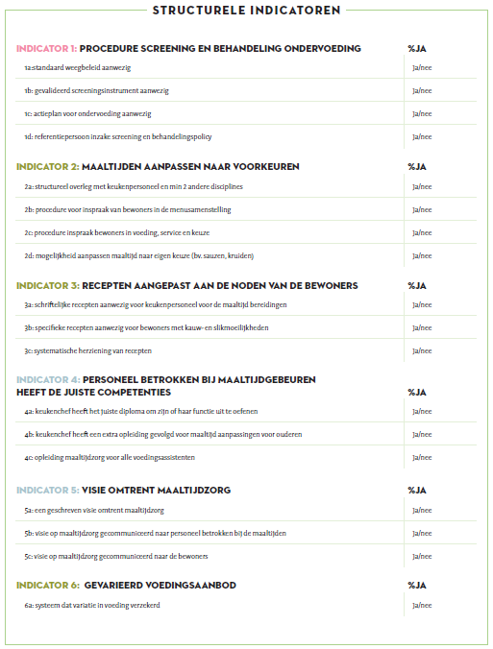
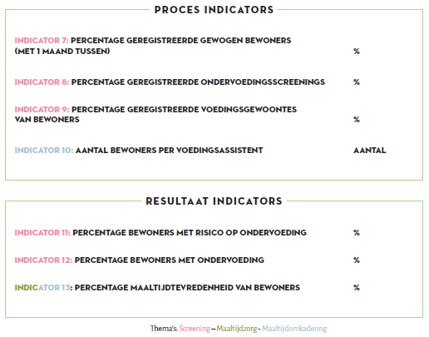
Kwaliteitsindicatoren maaltijden en maaltijdservice in residentiele voorzieningen voor ouderen
Notes:
Ter volledigheid laten zien + link met de hoofdstukken duidelijk maken
Kleuren zijn verwijzing naar de 3 onderwerpen (screening = roze, maaltijden = groen, maaltijdomkadering = blauw)

Slide 18
Voorwaarden wzc
Algemeen
Vlaams(e bevoegdheid) WZC
Engagement voor minimum 2 jaar (+ eventueel bijkomend jaar voor verankering) Bereid om vorming te organiseren/ financieren voor alle medewerkers
Preventie (en het thema specifiek) dient binnen kwaliteitsbeleid van het WZC opgenomen te worden
Samenwerkingsovereenkomst voorziening – partnerorganisatie en projecthouder ondertekenen
Notes:
Zoals beschreven op website Gezond Leven: https://www.gezondleven.be/procesbegeleidingwoonzorgcentra

Slide 19
Voorwaarden wzc
Thema specifiek ondervoeding
Het aanstellen van een interne voedingscoördinator, die 0.2 FTE wordt vrijgesteld van andere zorgtaken om dit engagement op te nemen.
Het implementeren van het samen opgestelde voedingsbeleid.
Het aanduiden van gemotiveerde leden voor het voedingsteam (2 per afdeling) .
Het toekennen van voldoende tijd/vrijstelling voor het uitvoeren van de taken van het voedingsteam.
Het voorzien van geijkt weegapparatuur voor staande en niet-staande personen.
Het verankeren van het voedingsbeleid in de dagelijkse zorg, ook na het project.
Notes:
Zoals beschreven op website Gezond Leven: https://www.gezondleven.be/procesbegeleidingwoonzorgcentra

Slide 20

Inhoud draaiboek
Deel 3 Screening
Belang van screenen
Wie screent?
Hoe screenen?
  Screenen
  Evaluatie voedingstoestand
  Behandeling
  Opvolging
Link kwaliteitsindicatoren
Bijlagen incl. hand-outs
Minimum doel: screening met short-MNA + gewichtsopvolging
Notes:
! Vermageren bij ouderen wordt soms onterecht geaccepteerd als een normaal onderdeel van verouderen.
Voor ouderen hun gezondheid is het echter beter iets teveel reserves te hebben dan te weinig.
! Zo kan ook een persoon met overgewicht toch een risico op ondervoeding hebben.

Slide 21
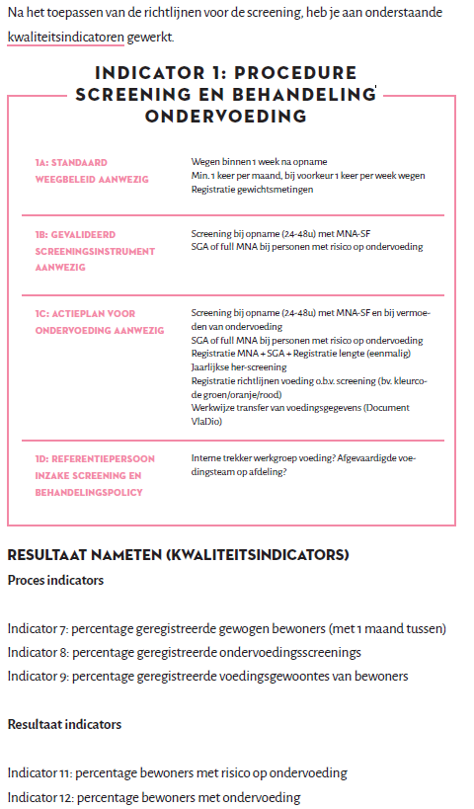
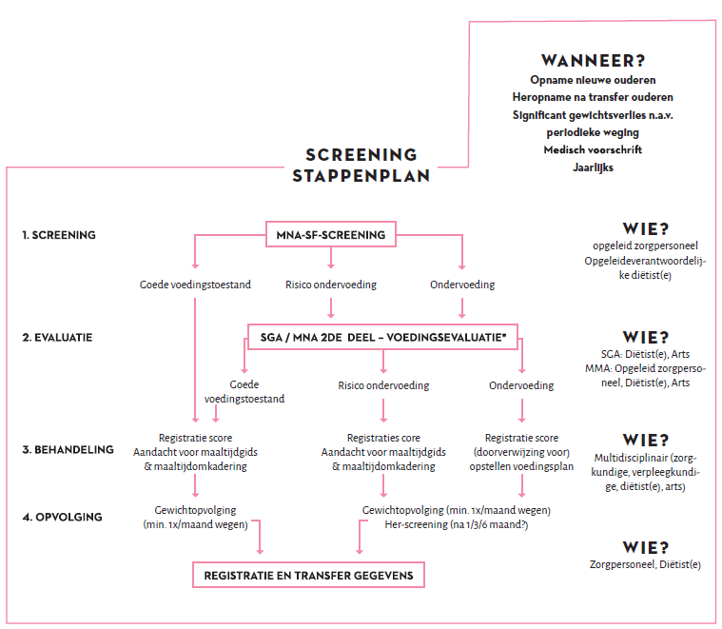
Notes:
Overzichtelijke flowchart in draaiboek (links)
Verwijzing op het eind van het hoofdstuk aan welke indicatoren er gewerkt wordt met screening (rechts)

Slide 22

Inhoud draaiboek
Deel 4 Maaltijdgids
Aanbodwijze
  Belang van goede voeding
  Aanbod wijze
  Aandachtspunten
Richtlijnen maaltijden
  Algemeen
  Menuplanning
  Broodmaaltijden (ontbijt, avond)
  Warme maaltijd
  Tussendoortjes
Praktisch
  Betrokkenheid en participatie
  Aanbod stapsgewijs aanpassen
  Minimum doel: algemene richtlijnen gezonde voeding voor ouderen

Slide 23
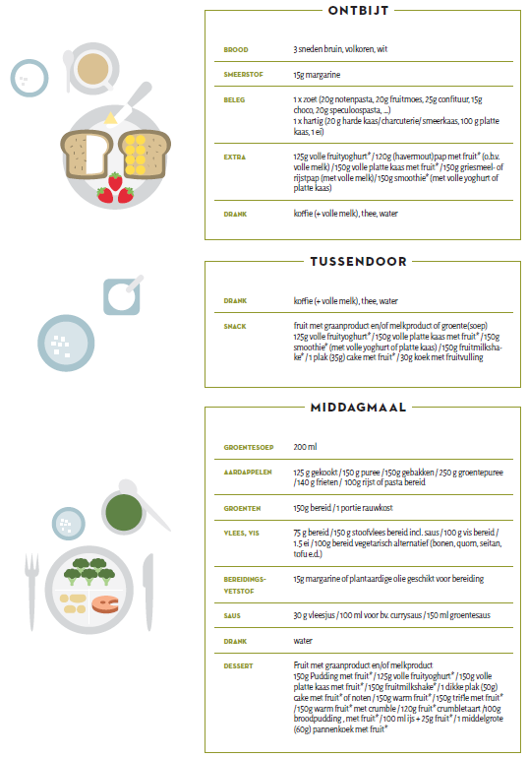
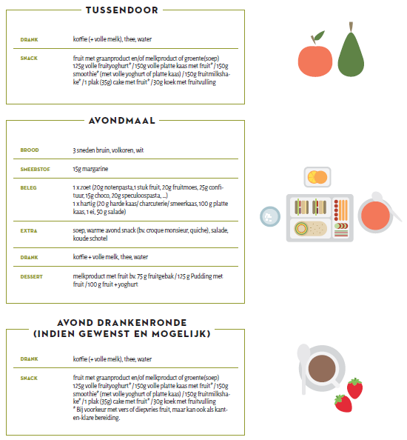
Schema levert gemiddeld 2017 kcal met een macronutriëntenverdeling van 50% koolhydraten, 15% eiwitten, 33% vet en 2% vezels. Hiermee dekt het de gemiddelde behoefte van een 70-plusser wat betreft calorieën, eiwitten, energieverdeling en de meeste micronutriënten.
Gemiddelde kostprijs: 3,56555 euro pp/dag
Notes:
Dagschema
Voedingsaanlevering
gemiddeld 2017 kcal
Macronutriëntenverdeling: 50% koolhydraten, 15% eiwitten, 33% vet en 2% vezels.
Dekt de gemiddelde behoefte van een 70-plusser wat betreft calorieën, eiwitten, energieverdeling en de meeste micronutriënten.
Grammages van alternatieven o.b.v. vergelijkbaar calorie- en/of eiwitgehalte en standaard individuele porties + rekening gehouden met portievolume tijdens 1 maaltijd
Kostprijs
Dagtotaal +/- 3,6 euro (berekend met colishop)

Slide 24
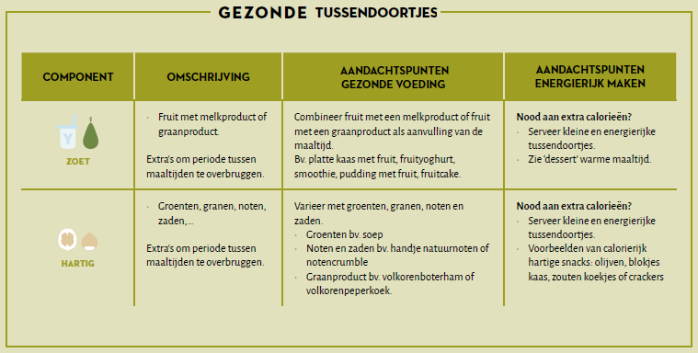


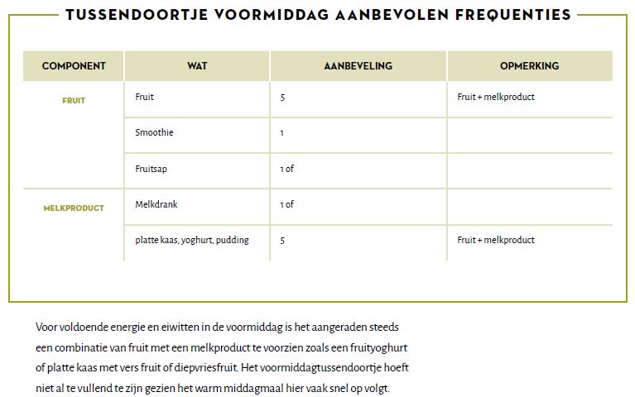
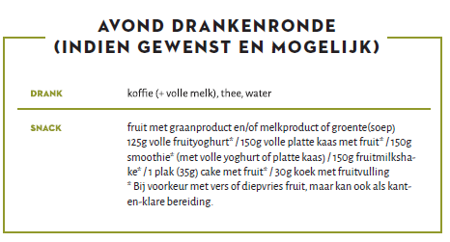

Notes:
Per maaltijd moment omschreven:
Waaruit het bestaat = stukje tabel links boven
Richtlijnen naar frequentie en portie aanbeveling = stukje tabel links onder
Tips voor variatie
Eerder in hoofdstuk = dagschema = rechts

Slide 25
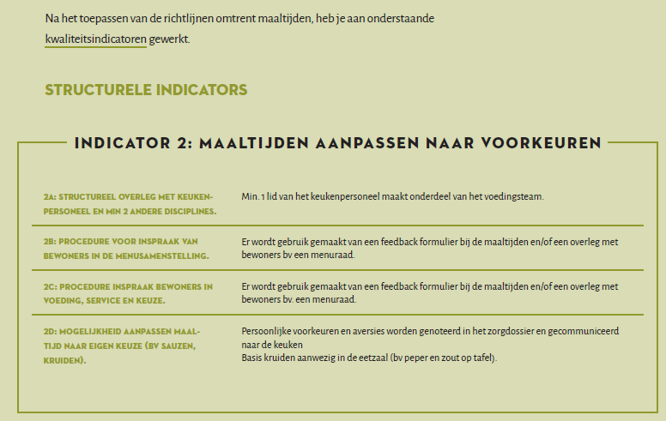
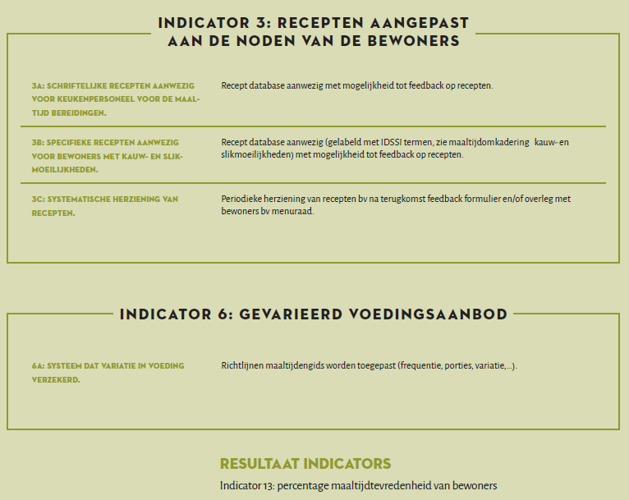
Notes:
Verwijzing op het eind van het hoofdstuk aan welke indicatoren er gewerkt wordt met maaltijdengids

Slide 26

Inhoud draaiboek
Deel 5 Maaltijdomkadering
  Maaltijdbeleving:
    Ongestoorde maaltijd, sfeer & omgeving, eetlust opwekkende activiteiten
  Maaltijdbegeleiding:
    Bediening, smakelijke presentatie, maaltijdbegeleiding, voeden, hulpmaterialen, opleiding
  Maaltijd en specifieke situaties:
    Kauw- en slikproblemen, voeding en dementie, fingerfood, sarcopenie
  Link kwaliteitsindicatoren
Minimum doel: richtlijnen ongestoorde maaltijd
Notes:
Maaltijdbeleving: hoe de omgeving aanpassen om een zo aangenaam mogelijke maaltijdmomenten te krijgen.
Het deel maaltijdbegeleiding gaat over hoe je goede begeleiding en aangepaste hulpmiddelen waar nodig kan voorzien.
Maaltijden en specifieke uitdagingen zijn enkele van vele mogelijke moeilijkheden die ouderen kunnen hebben, met invloed op hun voeding.
Richtlijnen apart van maaltijdengids, omdat dit enkel voor de ouderen is die hier nood aan hebben en niet voor alle andere bewoners.

Slide 27
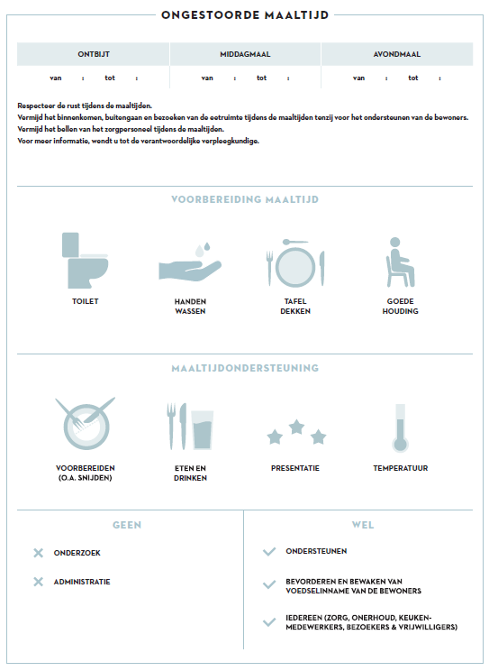
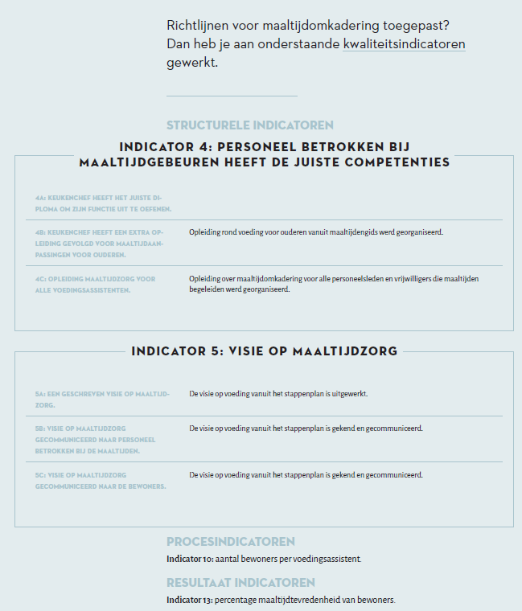
Notes:
Poster richtlijnen Ongestoorde maaltijd in draaiboek (links)
Verwijzing op het eind van het hoofdstuk aan welke indicatoren er gewerkt wordt met maaltijdomkadering (rechts)

Slide 28
Vragen of bedenkingen?
Sarah Dries
Sarah.dries@gezondleven.be
02 422 49 57

